Slide 1
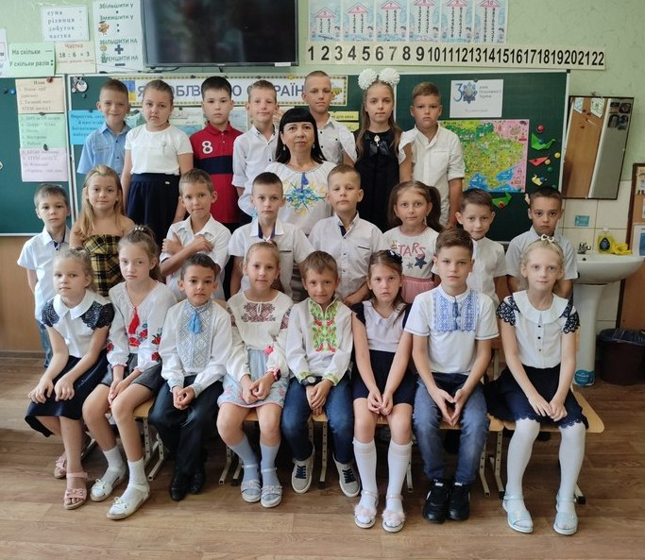
Зустріч з учнями та їх батьками
31.08.22

Slide 2
Зустріч з учнями та їх батьками 31.08.22.
1. Завтра 1 вересня 2022 – День знань
Україна починається з нас, її громадян, які бережуть традиції, поважають один одного, будують спільне майбутнє і стають його боронити, коли це необхідно. Наша спільна Батьківщина – наше спільне майбутнє. І тільки разом ми можемо його змінити на краще.
2. Навчання у зв’язку з бойовими діями та окупацією нашого міста буде онлайн.
Онлайн навчання важко всім: і батькам, і вчителю, а найважче учням. Наша з вами задача - мотивувати дитину до навчання, виховувати в ній силу волі - це значить робити те, що треба, а не тільки те, що хочу.
Частину завдань будемо розглядати колективно в програмі ЗУМ, частину буду записувати та викладати на YouTube, у своєму блозі, у нашому чаті viber. Частина завдань виконується учнями самостійно

Slide 3
Зустріч з учнями та їх батьками 31 .08.22р.
3. Підручники онлайн. Зошити
Для тих, хто знаходиться на неокупованій території, може купити зошити та підручники на сайті, що я запропонувала. Якщо не зберегли інформацію, напишіть мені або комусь з друзів класу.
Для тих, кто залишився в Бердянську і не може придбати підручники, зошити, я скинула посилання на онлайн підручники і зошити. Якщо потрібна ця інформація знов, звертайтеся до мене або друзів.
Один раз на два тижні проходить урок позакласного читання. В минулому році для цих уроків нам бібліотекар видавала хрестоматію. В цьому році, хто зможе, придбайте «Читанку» для додаткового читання О Савченко на тому ж сайті. Посилання я скину.

Slide 4
Зустріч з учнями та їх батьками 31 .08.22р.
5. Предмети/години.
На тиждень: інформатика 1 (2 групи)
Математик 5 ЯДС 3
Укр мова 3/5 Дизайн 1
Читання 3/5 Мистецтво: Музика 1+ Малювання 1
Англ мова 3 Фіз-ра 3
Тривалість навчального заняття під час дистанційного формату для 3-4 класів:
2 уроки по 45 хв або 3 уроки по 30 хв або 4 уроки по 20хв
Самопідготовка – 1 година
6. Інструкція з Безпеки життєдіяльності.
Обходити підозрілі предмети. Знати дії під час сирени. Дітям бути обов’язково на зв’язку з батьками. Думати, де, що, як можна говорити, робити.

Slide 5
Зустріч з учнями та їх батьками 31 .08.22р.
7. Структура навчального року
І семестр 01.09.2022-23.12.2022 р.
ІІ семестр 09.01.2023-26.05.2023 р.
Канікули: Осінні-24.10.2022-30.10.2022
Зимові-24.12.2022-08.01.2023
Весняні27.03.2023-02.04.2023
8. Надолуження матеріалу
Три місяці навчання війна у дітей забрала. Тому рік почнемо із швидкого вивчення тем за 3 клас.
9. Оцінювання навчальних досягнень
Оцінювання вербальне та рівневе: початковий рівень, середній, достатній, високий.
Проведення тестувань для моніторингу досягнень
Давайте домовимося: якщо з’явилося питання, не соромимось, задаємо його і вирішуємо зразу проблему.

